Slide 1
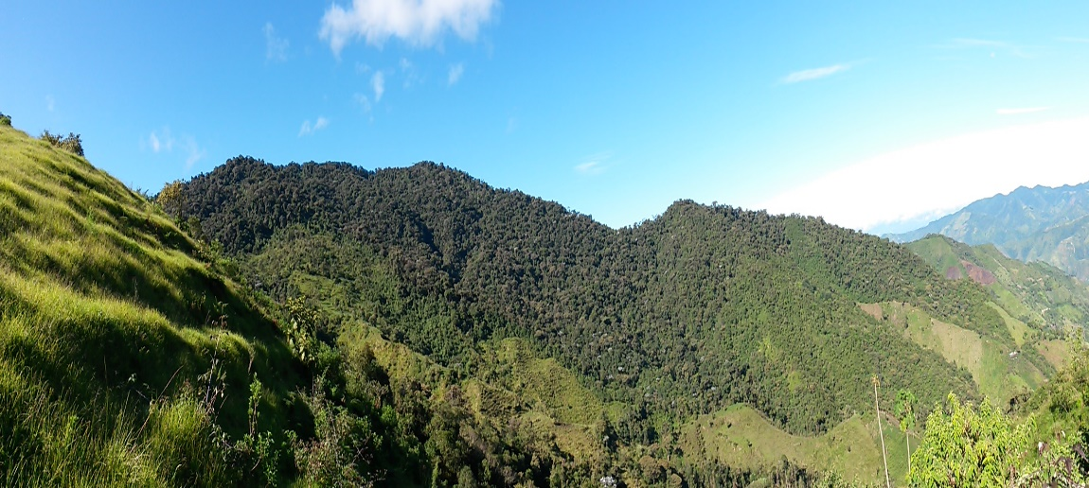
FACULTAD DE INGENIERÍA EN CIENCIAS AGROPECUARIAS Y AMBIENTALES
CARRERA DE INGENIERÍA EN RECURSOS NATURALES RENOVABLES
ANÁLISIS DEL USO ACTUAL Y POTENCIAL DEL SUELO DE LA RESERVA HÍDRICA COMUNITARIA NANGULVÍ BAJO, ZONA DE INTAG: PROPUESTA DE PROGRAMAS DE CONSERVACIÓN Y PROTECCIÓN.
Autoras: Doris Estefanía Alvarez Alvarez
Valeria Alexandra Mora Arcos

Slide 2
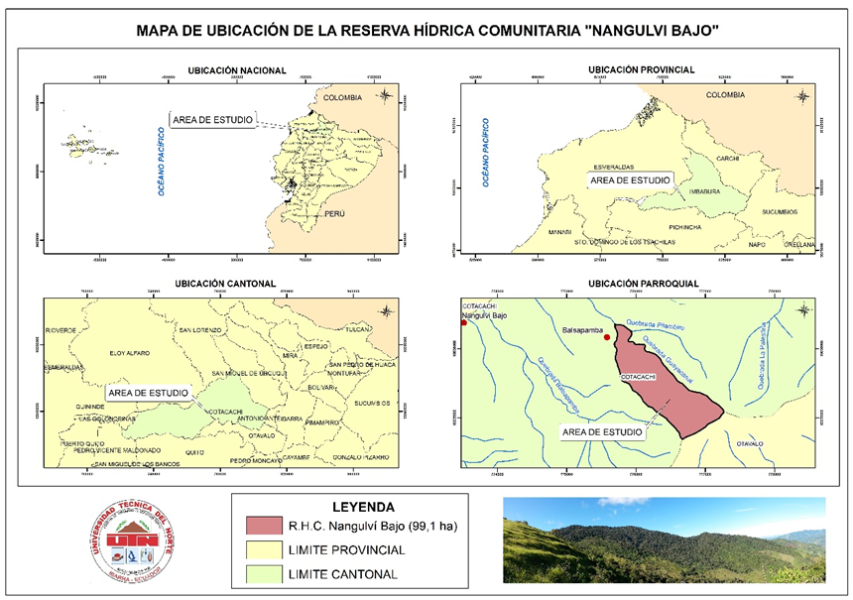
UBICACIÓN

Slide 3
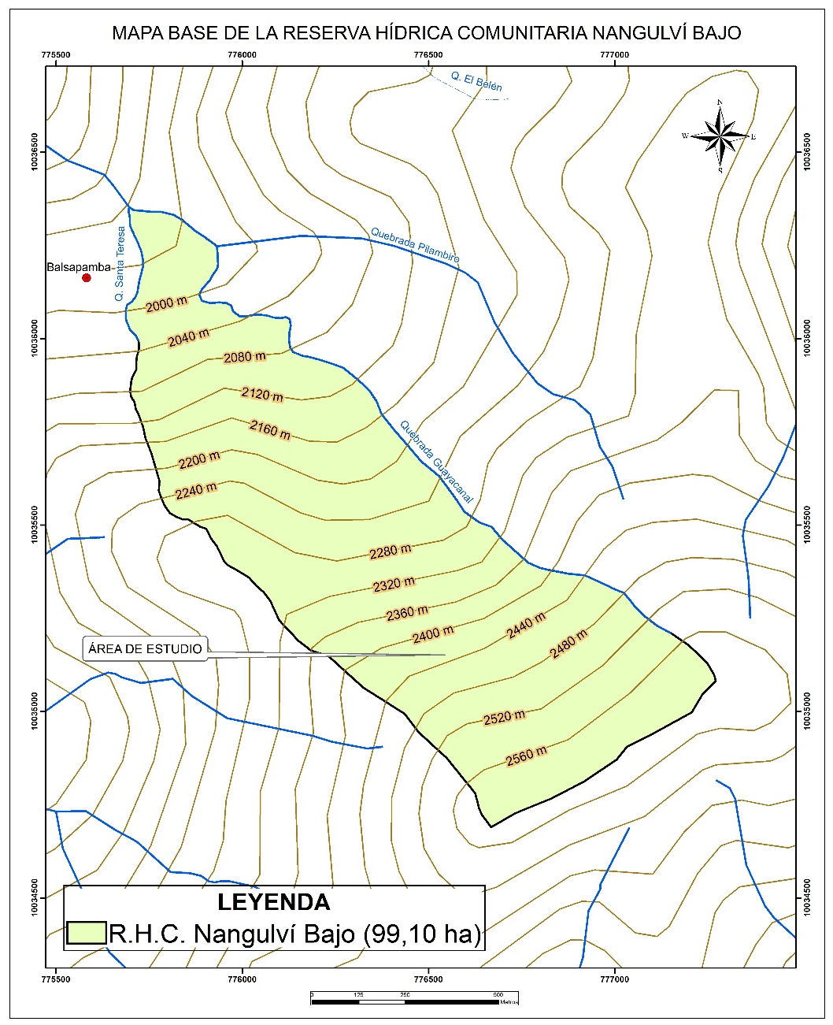
PISOS ALTITUDINALES | ALTITUD (m.s.n.m)
Intermedio | 2233
 | 2233
 | 2540
 | 1925
CLIRSEN MAGAP (SIGAGRO), (2011)

Slide 4
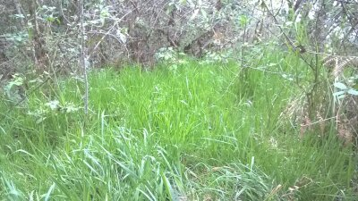
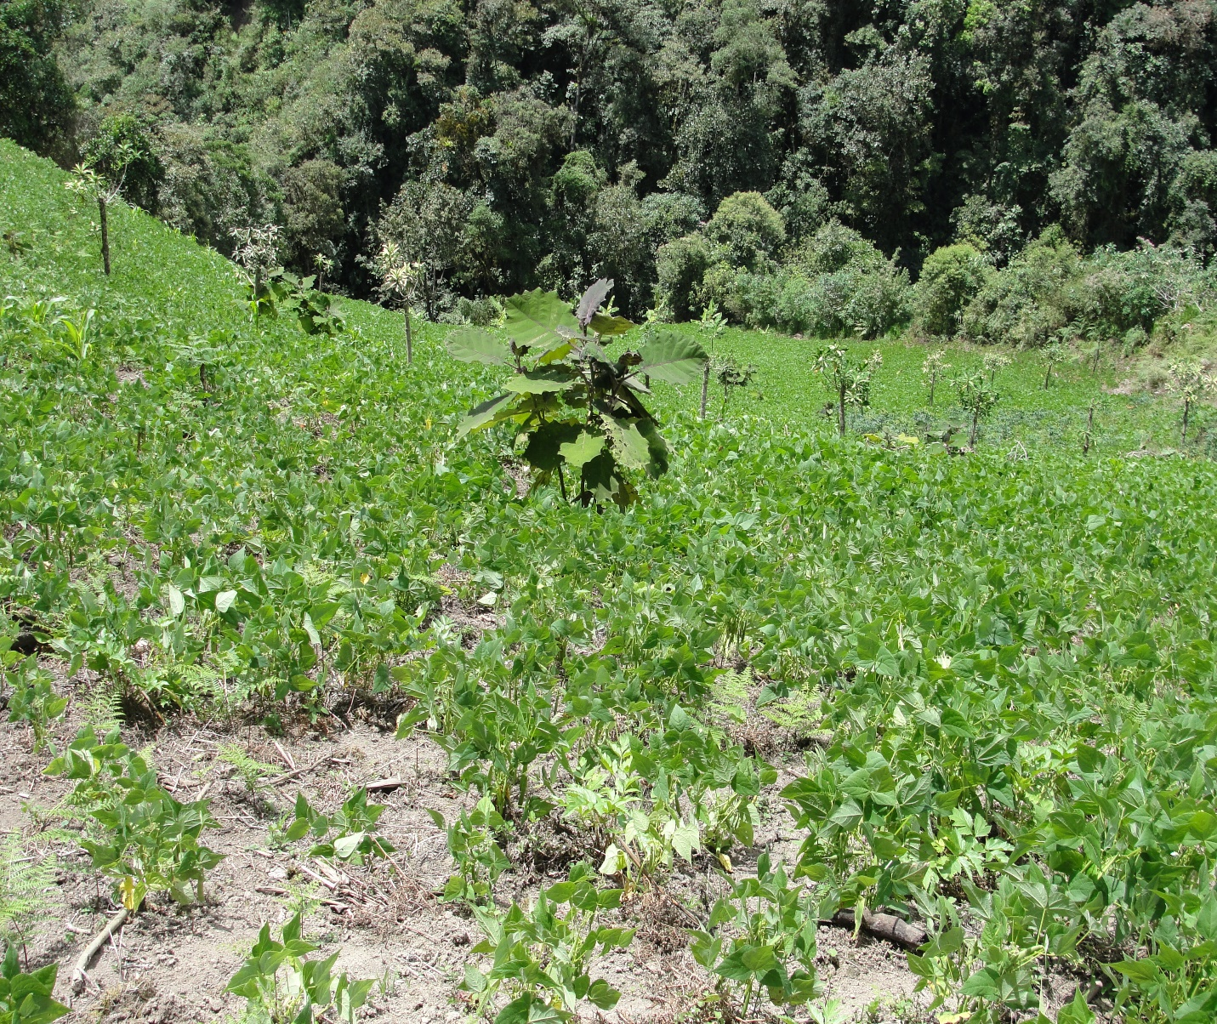
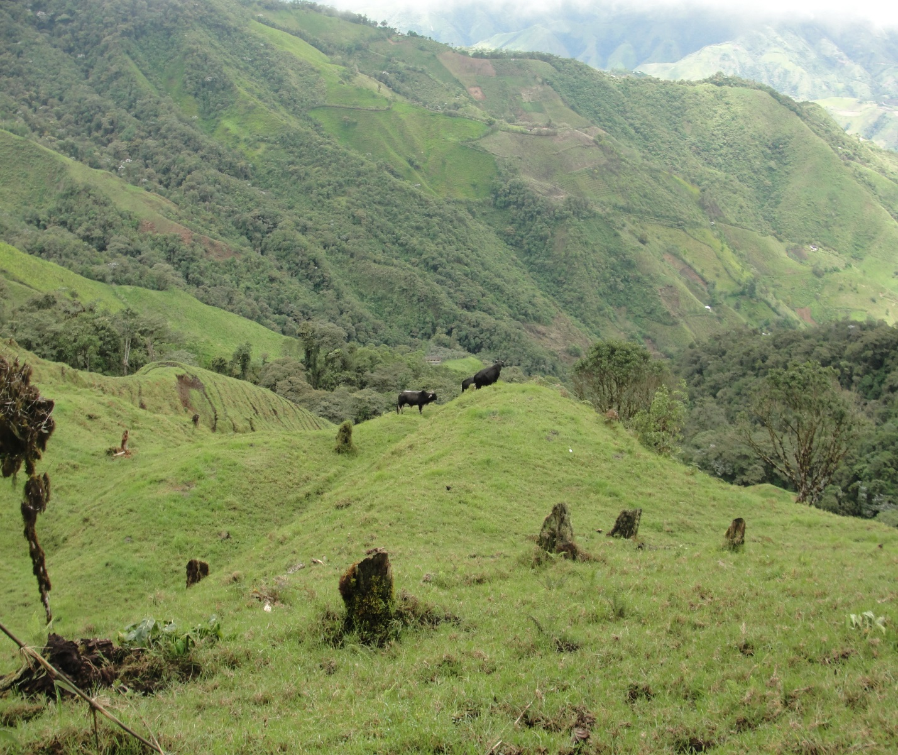
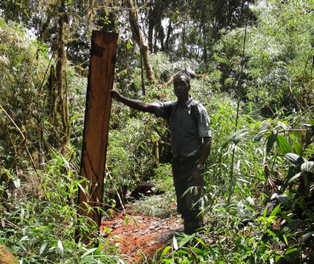
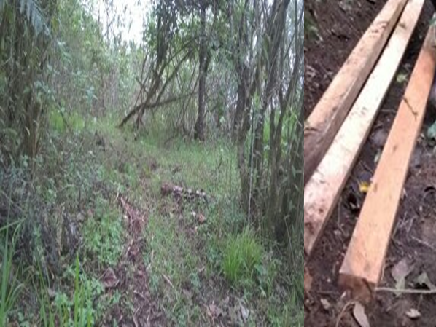
PROBLEMA
EFECTO BORDE: GANADERÍA
DEFORESTACIÓN
PARCHES EN PROCESO DE REGENERACION NATURAL
APERTURA DE CAMINOS
EFECTO BORDE: AGRICULTURA

Slide 5
OBJETIVOS
Objetivo general
Analizar el uso actual y potencial del suelo de la Reserva Hídrica Comunitaria Nangulví Bajo “RHCNB” de la Zona de Intag, con el fin de generar programas de conservación y protección.
Objetivos específicos
Determinar el uso actual del suelo y cobertura vegetal de la “RHCNB”, mediante la imágen multiespectral SPOT.
Establecer el uso potencial del suelo de la “RHCNB” mediante la metodología vigente, diseñada por el Departamento de Agricultura de los Estados Unidos “USDA”.
Proponer programas de conservación y protección para el manejo de la “RHCNB”, en base a la zonificación de la potencialidad del suelo y percepciones de la Comuna.

Slide 6
METODOLOGÍA, RESULTADOS Y DISCUSIÓN

Slide 7
    Fase I: Uso actual del suelo y cobertura vegetal de la “RHCNB”
METODOLOGÍA
MÉTODO | PROCEDIMIENTO
Georreferenciación del área de estudio | Información de campo, mediante puntos de control “GPS”.
Recopilación de información | Puntos de control “GPS”. Datos de cobertura vegetal en campo. Imagen multiespectral “SPOT”.
Procesamiento digital de la imagen multiespectral “SPOT” | Recorte de la imagen Combinación de bandas Edición de los polígonos de cobertura vegetal en la imagen
Palacios, 2002; Alvarado, 2012

Slide 8
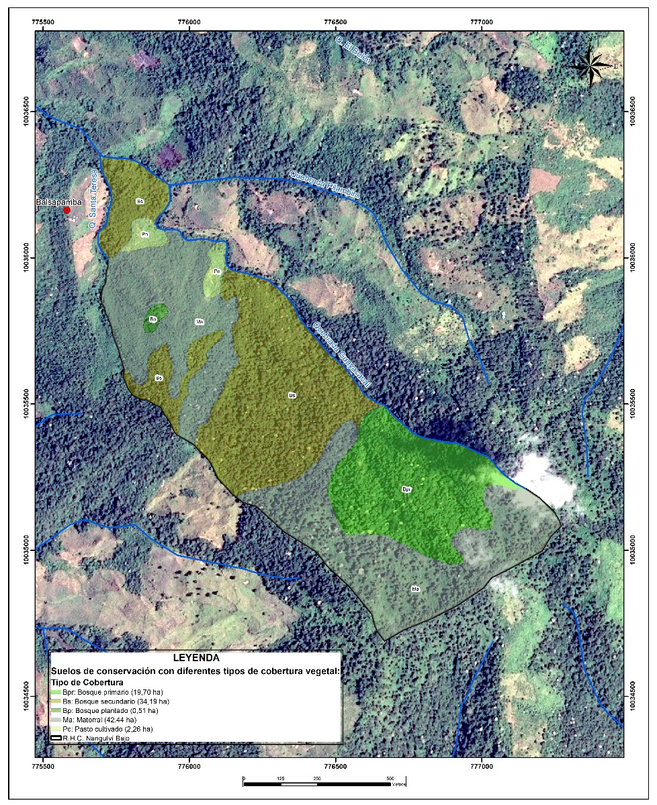
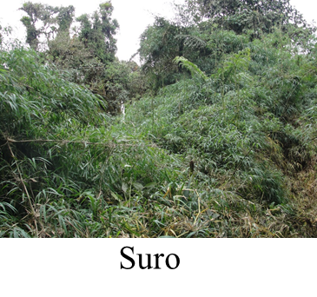
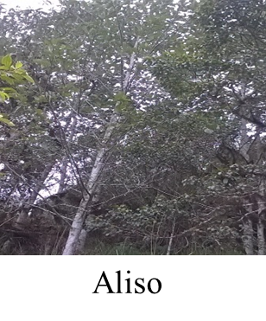
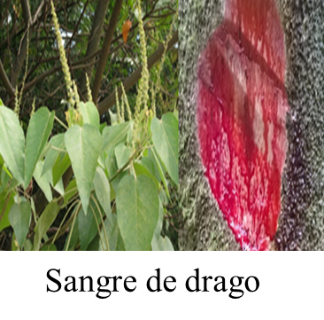
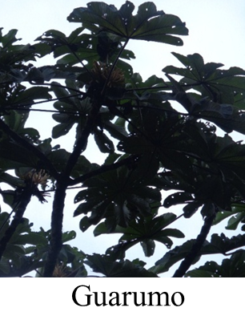
Uso actual del suelo y cobertura vegetal de la “RHCNB”.
Uso actual del suelo y cobertura vegetal | Símbolo | Superficie (ha) | Observaciones
Bosque primario | Bpr | 19.70 | Prevalece el matorral.
Bosque secundario | Bs | 34.19
Bosque plantado | Bp | 0.51
Matorral | Ma | 42.44
Pasto natural | Pn | 2.26
Total |  | 99.10
kikuyo
Chulde 2014, León y Salazar 2006
Espejo, López y Ramírez (2005); Martínez et. al (2002)

Slide 9
    Fase II: Establecimiento del Uso potencial del suelo de la “RHCNB”
Parámetros para definir clases de capacidad de uso de la tierra
Factor | Variables
Erosión | Pendiente (%)
 | Erosión actual
Suelo | Profundidad efectiva (cm)
 | Textura del horizonte superficial
 | Pedregosidad (%)
 | Fertilidad
 | Salinidad (mmsimens/cm)
 | Toxicidad
Humedad | Drenaje
 | Periodos de inundación
Climático | Zonas de humedad
 | Zonas de temperatura
METODOLOGÍA
Sistema de Clasificación de Capacidad de Uso de la Tierra “USDA”
CLIRSEN-MAGAP (SIGAGRO) (2011)

Slide 10
    Fase II: Establecimiento del Uso potencial del suelo de la “RHCNB”
Parámetros para definir clases de capacidad de uso de la tierra (no evaluados)
Factor | Variable | Justificación
Erosión | Erosión actual | No existen rasgos evidentes de pérdida de suelo.
Suelo | Pedregosidad | Evidencia de pedregosidad sin o casi nula.
Humedad | Periodos de inundación | El procedimiento es subjetivo sin capacidad de validación.
Parámetros para definir clases de capacidad de uso de la tierra (evaluados)
FACTOR | VARIABLES
Erosión | Pendiente (%)
Suelo | Profundidad efectiva (cm), textura superficial, fertilidad, salinidad (mmsimens/cm), toxicidad
Humedad | Drenaje
Climático | Zonas de humedad y zonas de temperatura
CLIRSEN-MAGAP (SIGAGRO) (2011)

Slide 11
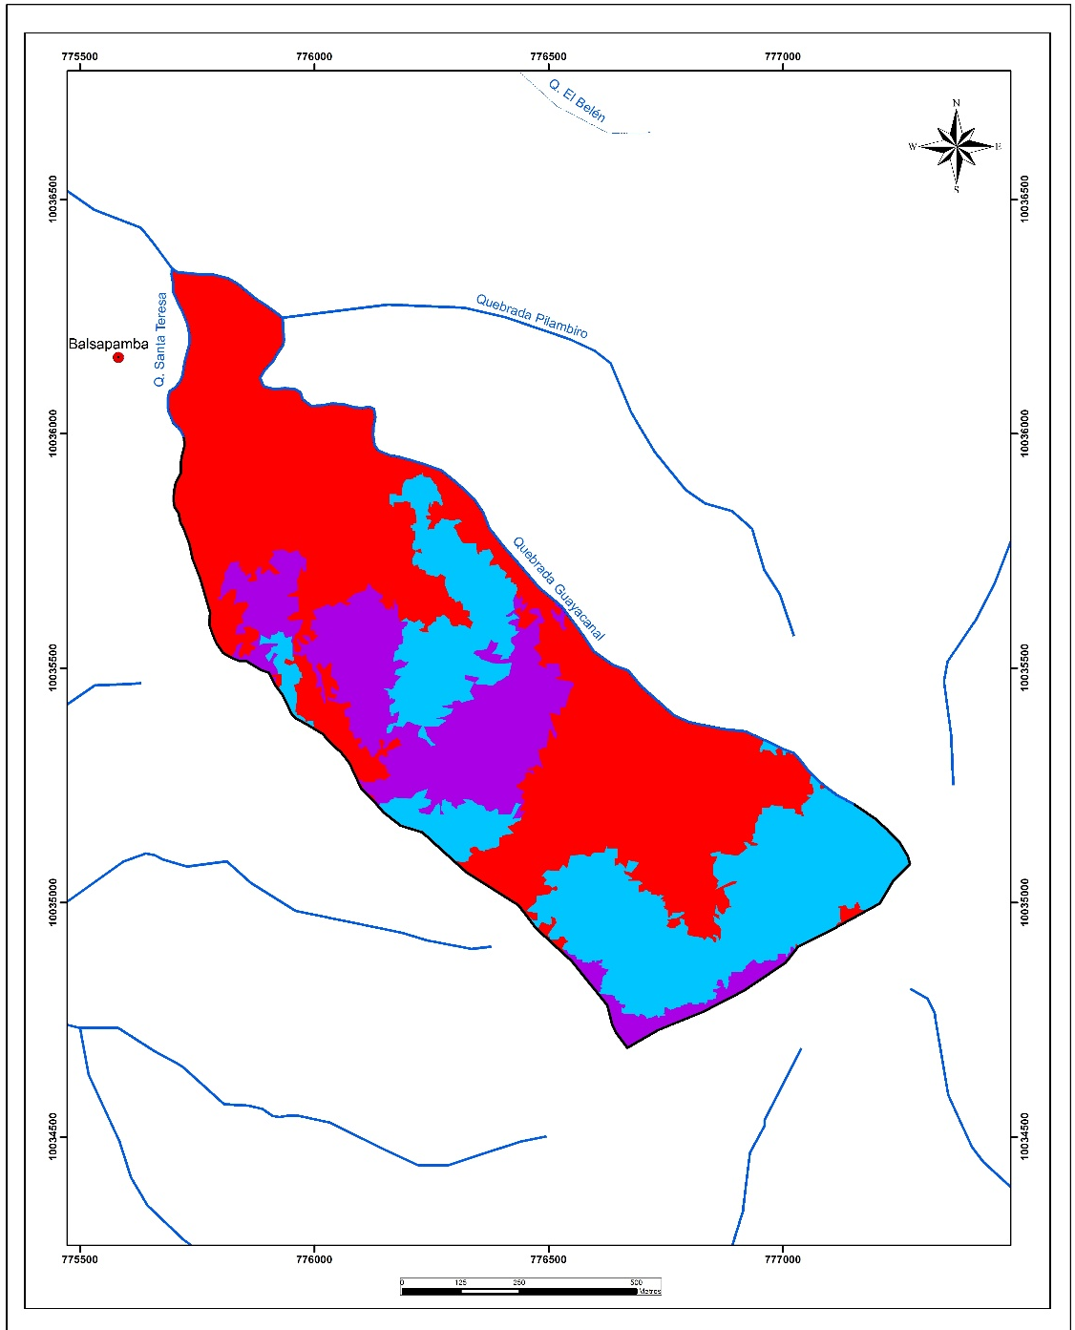
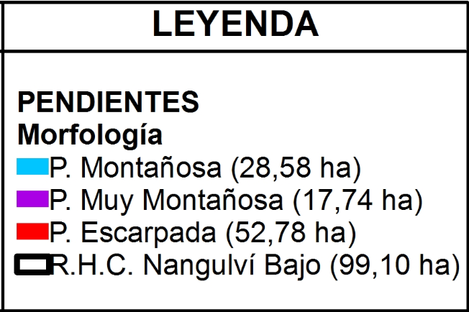
Factor erosión: Pendiente
Tipo de pendiente | Porcentaje
Pendiente montañosa | 25 – 50 %
Pendiente muy montañosa | 50 – 70%
Pendiente escarpada | >70 %
Ponce, 2015

Slide 12
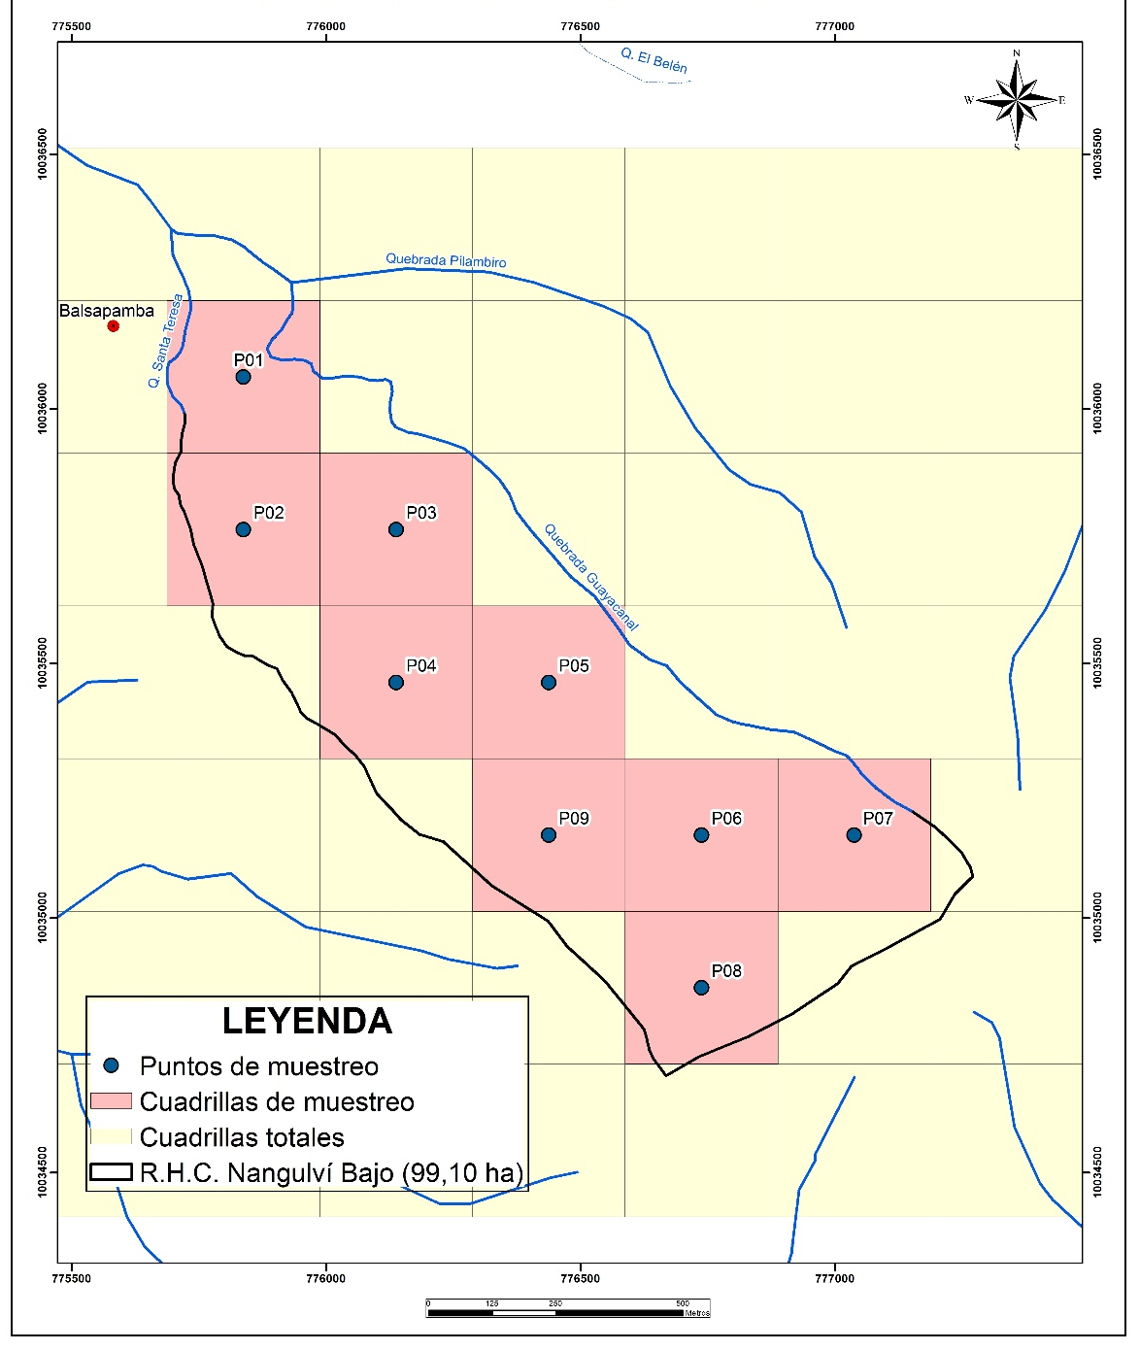
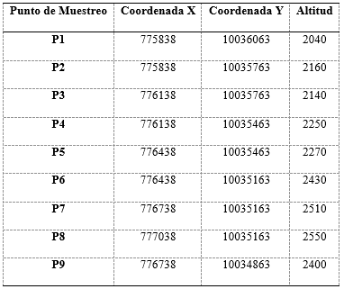
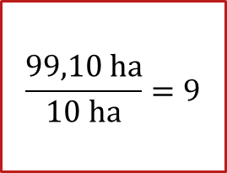
Factor suelo:
Diseño muestreal
Estudio semidetallado
Mapa de muestreo
Brissio, (2005)
$$\frac{99,10 ha}{10 ha}=9$$
Velásquez, (2007)

Slide 13
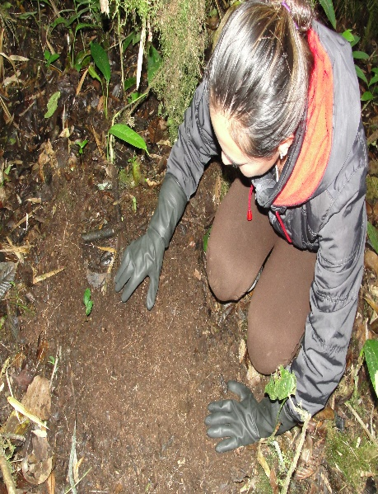
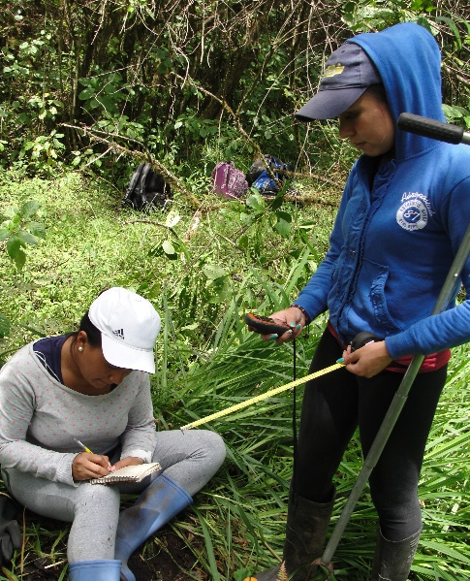
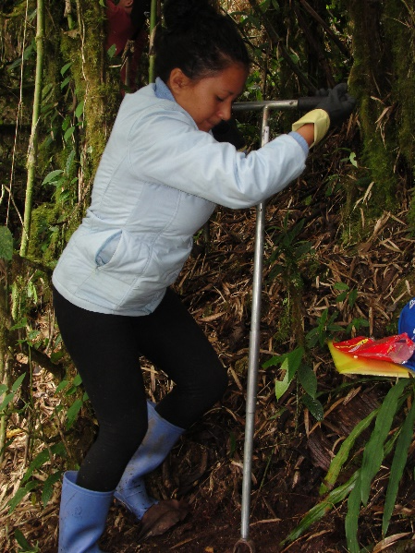
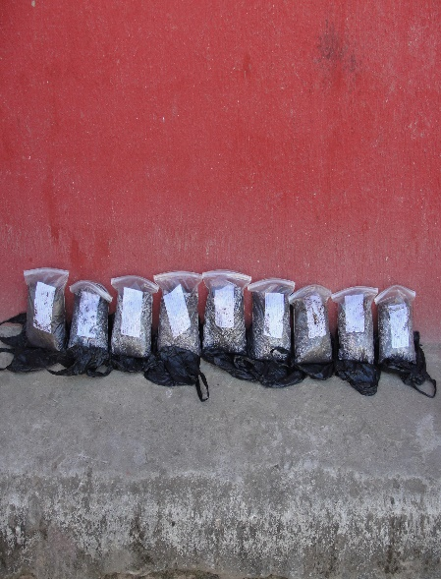
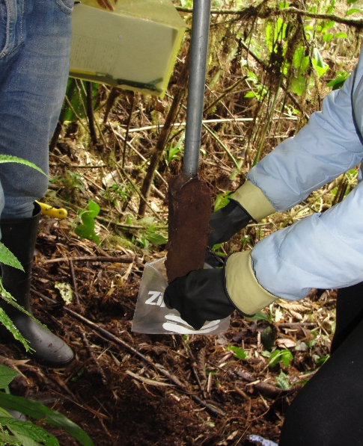
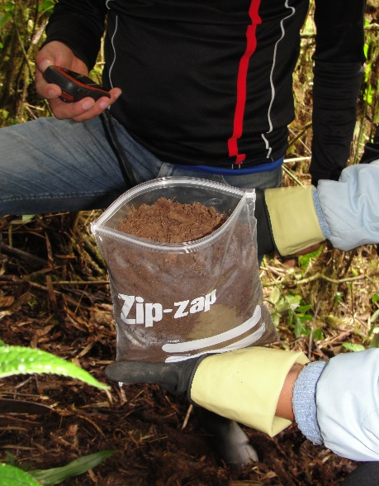
Factor suelo:
Campo
Consejo Superior de Investigaciones Científicas, 2001

Slide 14
Factor suelo:
Variables del factor suelo (procedimiento)
Variable | Actividad | Medio | Resultado
Profundidad efectiva (cm) | Barrenaciones con el barreno helicoidal y medición de la parte introducida del barreno con flexómetro. | Campo | Suelo profundo
Textura superficial | Análisis de la las propiedades físicas y químicas del suelo determinadas por el laboratorio del Gobierno Provincial del Carchi. | Laboratorio | Franco arenoso Franco arcilloso
Fertilidad |  |  | Media
Salinidad (mmsimens/cm) |  |  | Bajo no salino
Toxicidad | A través de la base de datos del “SNI” a escala 1:25.000. | ArcGIs | Nula

Slide 15
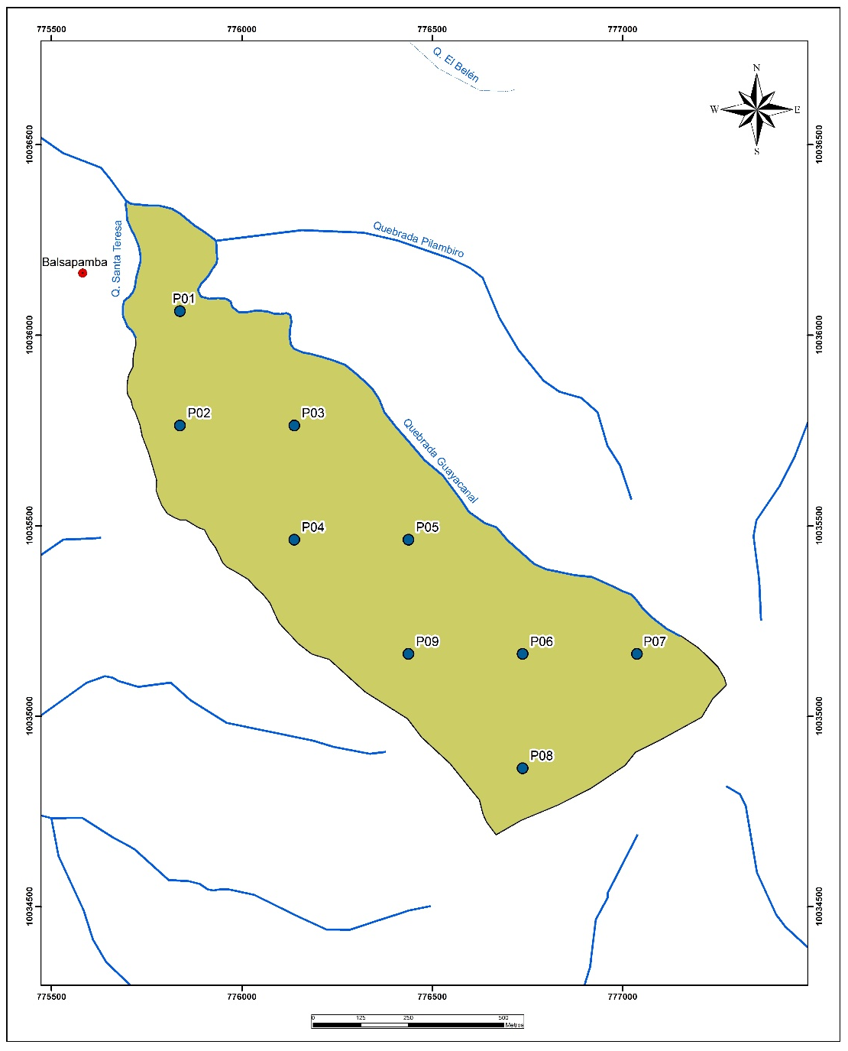
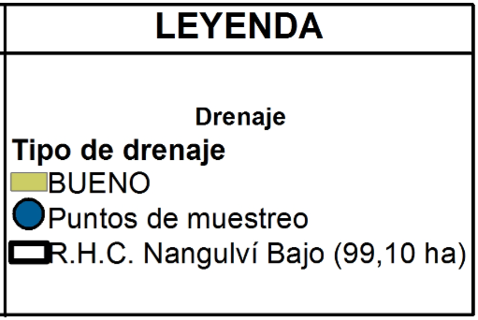
Factor humedad: Drenaje
“SNI”
Bueno
ClIRSEN-MAGAP (SIGAGRO), (2011)

Slide 16
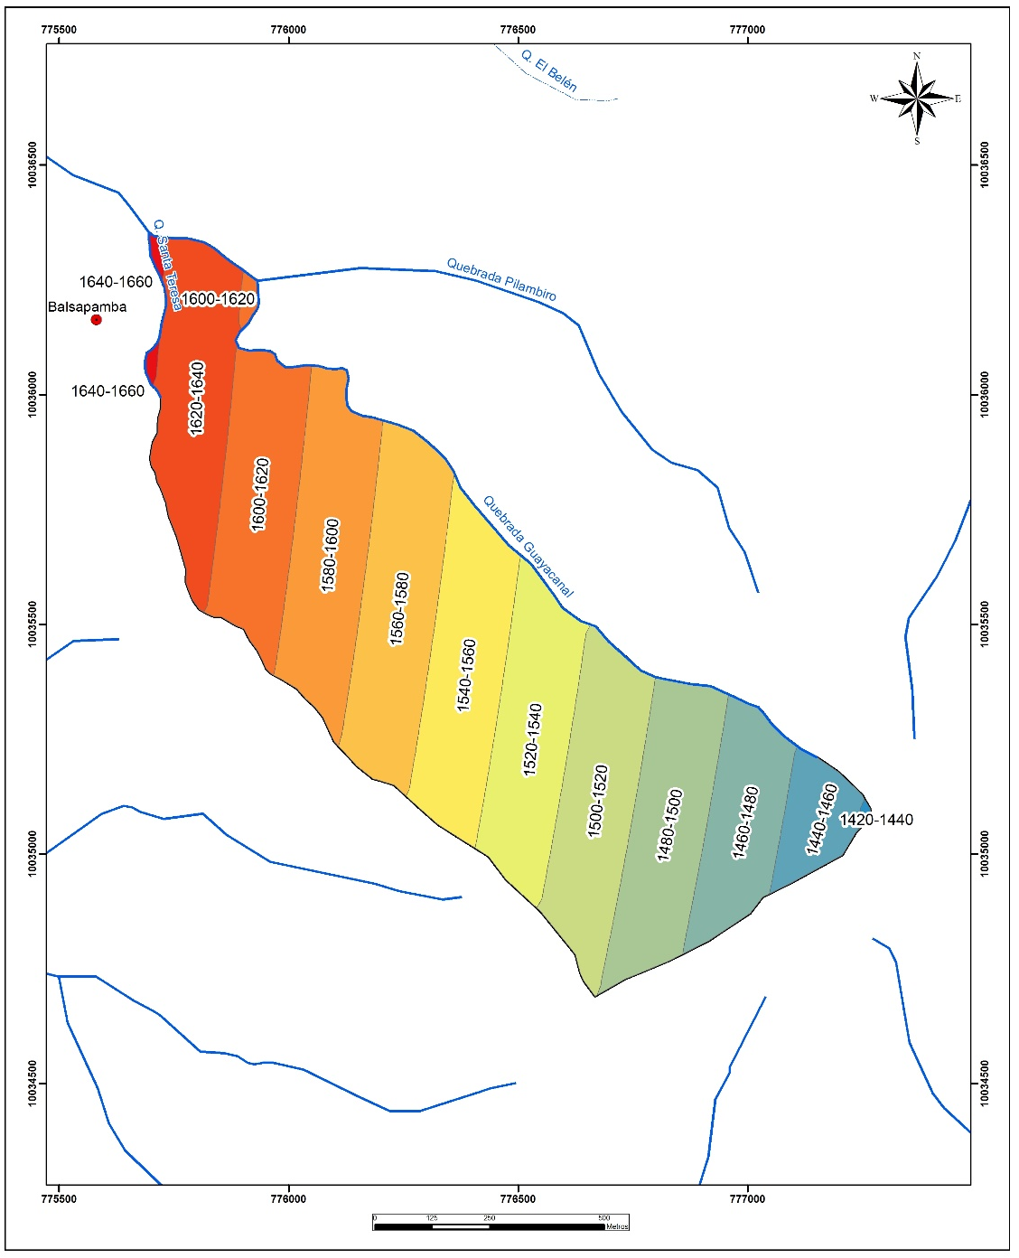
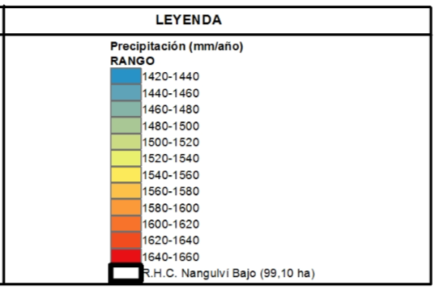
Factor : Climático
Zona de humedad | Precipitaciones (total anual) | Piso altitudinal
Húmeda | 800-1500mm | Intermedio (1800-2800 m.s.n.m)
1925-2240m.s.n.m
1438-1644mm
ClIRSEN-MAGAP (SIGAGRO), (2011)

Slide 17
Beltrán y Pozo, 2012
y= a-b*x
Donde:
y= temperatura °C
a= origen (25,016)
b= pendiente de la recta (0,0036)
x= altitud en msnm
Factor : Climático
Al existir una disminución gradual de la temperatura conforme aumenta la altitud sobre el nivel del mar, se consideró la ecuación de la línea recta.
Se determinan las zonas de temperatura con base en los siguientes rangos: Cálida (>22), templada (>13-22), fría (10-13) y muy fría (<10).
Temperatura
CLIRSEN-MAGAP (SIGAGRO), (2011)
15,6-19,4ºC

Slide 18
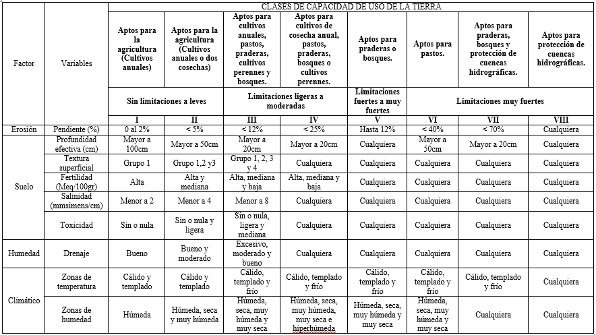
Evaluación de variables para clasificar la tierra según su uso:

Slide 19
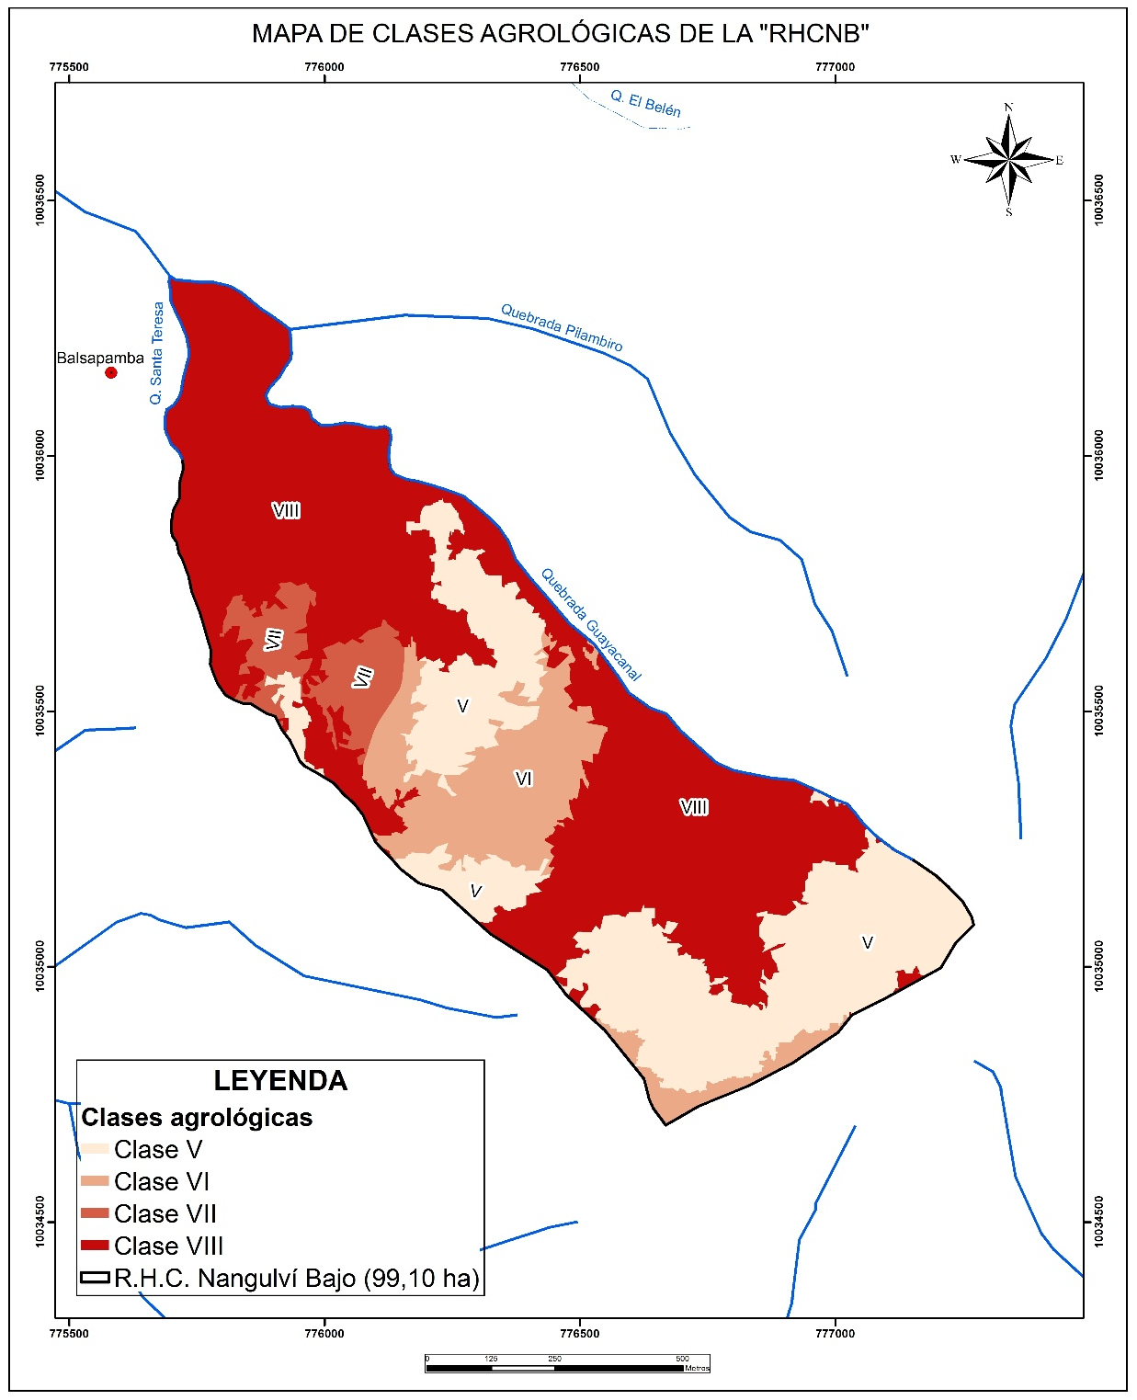
Algebra de mapas
CLIRSEN-MAGAP (SIGAGRO), (2011)

Slide 20
Aptitud del suelo
Clases agrológicas y aptitud del suelo
Clases Agrológica | Aptitud
CLASE I | Aptos para un laboreo continuado recomendado para cultivos limpios anuales
CLASE II | Aptos para un laboreo continuado recomendado para cultivos anuales o de dos cosechas por año
CLASE III | Aptos para cultivos anuales, pastos, praderas, cultivos perennes y bosques
CLASE IV | Aptos para cultivos de cosecha anual, pastos, praderas, bosques o cultivos perennes
CLASE V | Aptos para vegetación natural, praderas o bosques
CLASE VI | Aptos para pastos y vegetación permanente
CLASE VII | Aptos para praderas, bosques y protección de cuencas hidrográficas
CLASE VIII | Aptos para protección de cuencas hidrográficas a través de reforestación, abastecimiento de agua y recreación
Antón (2010) y Véliz (1996)

Slide 21
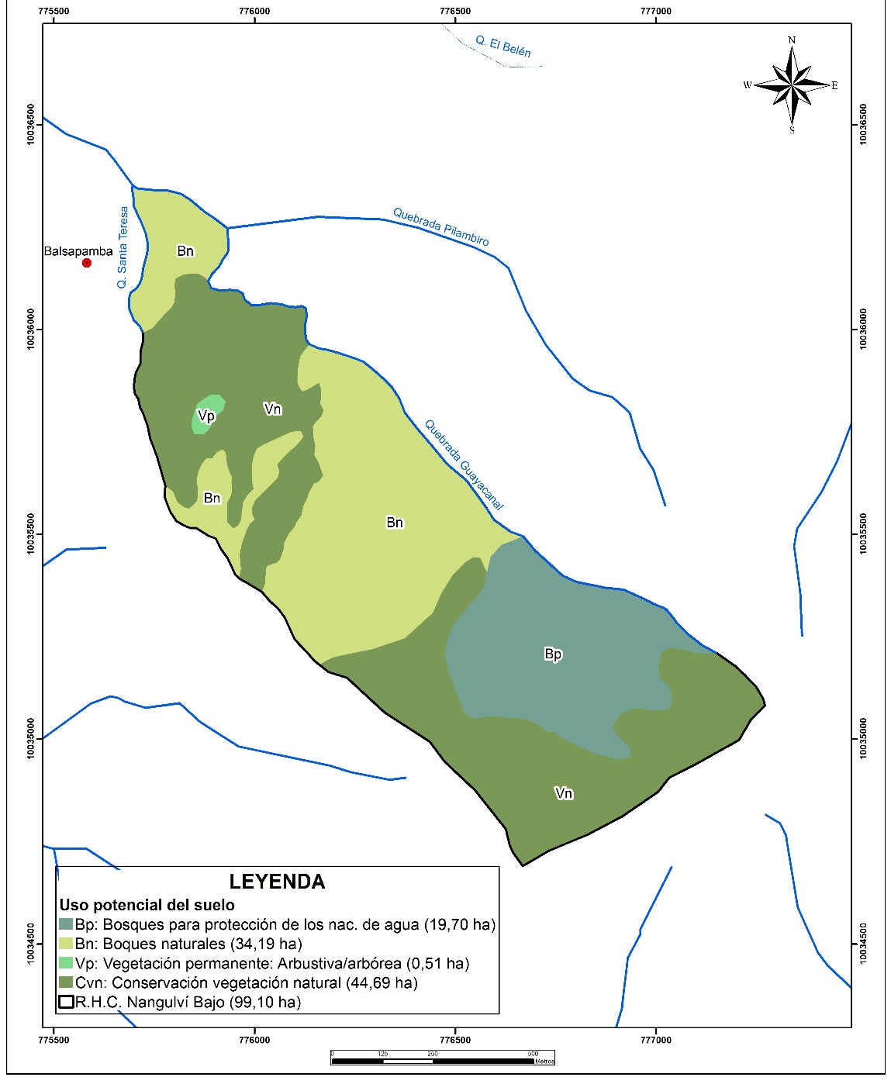
Uso potencial del suelo
Clase agrológica | Uso potencial | Símbolo | Superficie (ha) | Superficie (%)
CLASE V | Conservación Vegetación natural | Vn | 44,69 | 45,11
CLASE VI | Vegetación permanente: arbustiva/arbórea | Vp | 0,51 | 0,51
CLASE VII | Boques naturales | Bn | 34,19 | 34,50
CLASE VIII | Bosques para protección de los nacimientos de agua | Bp | 19,70 | 19,88
TOTAL |  |  | 99,10 | 100
CLIRSEN, (2009); Morales, (2011); Constitución, (2008)

Slide 22
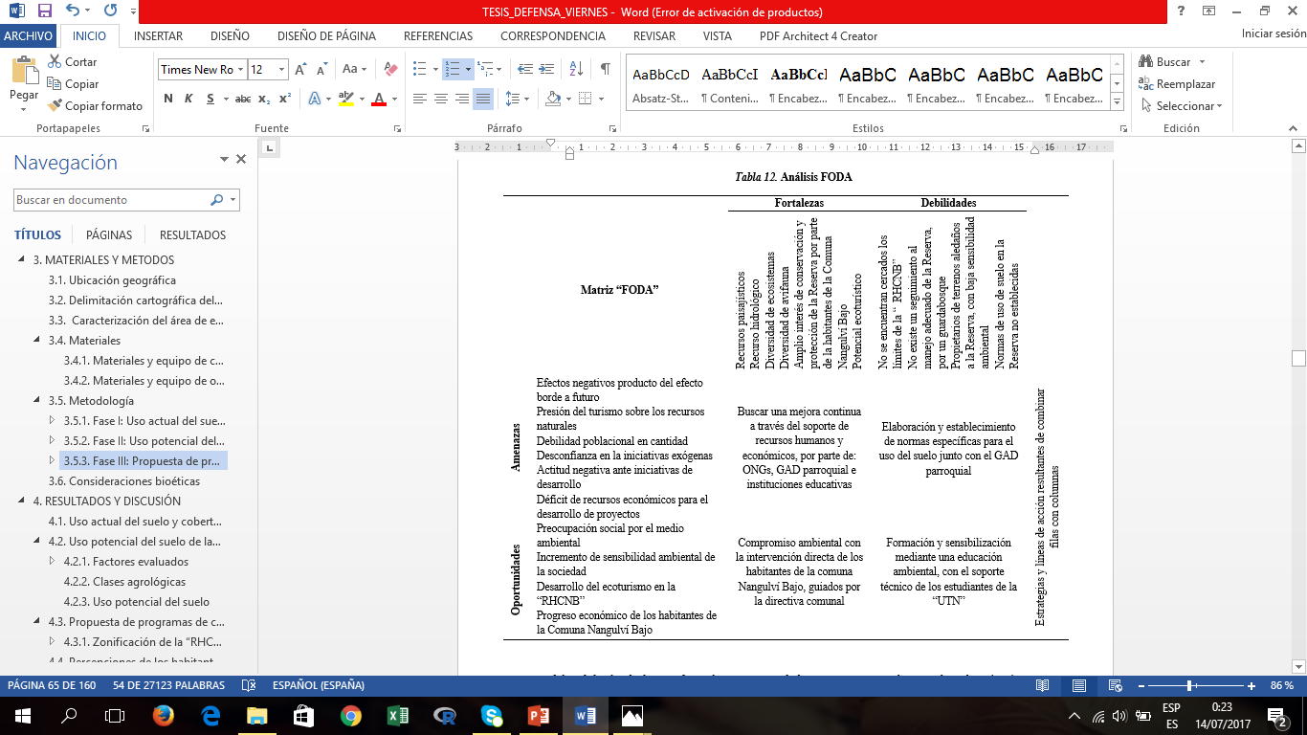
Propuesta de programas de conservación y protección
- Zona de protección absoluta
- Zona de uso restringido
- Zona de uso público: intensivo e extensivo
- Zona de uso sostenible de recursos
- Zona de asentamientos humanos
- Zona de uso especial
- Zona de amortiguamiento, entre otros).
Metodología estratégica (FODA)
Gómez, 2008
a) Zonificación en base a la potencialidad del suelo
Metodología de la zonificación por aptitud de recursos naturales y culturales
- Conservación, protección, y mejora del espacio (suelo, vegetación, fauna y paisaje, entre otros).
- Regulación de las actividades en general, y del uso público del espacio en particular.
Columba, (2013)

Slide 23
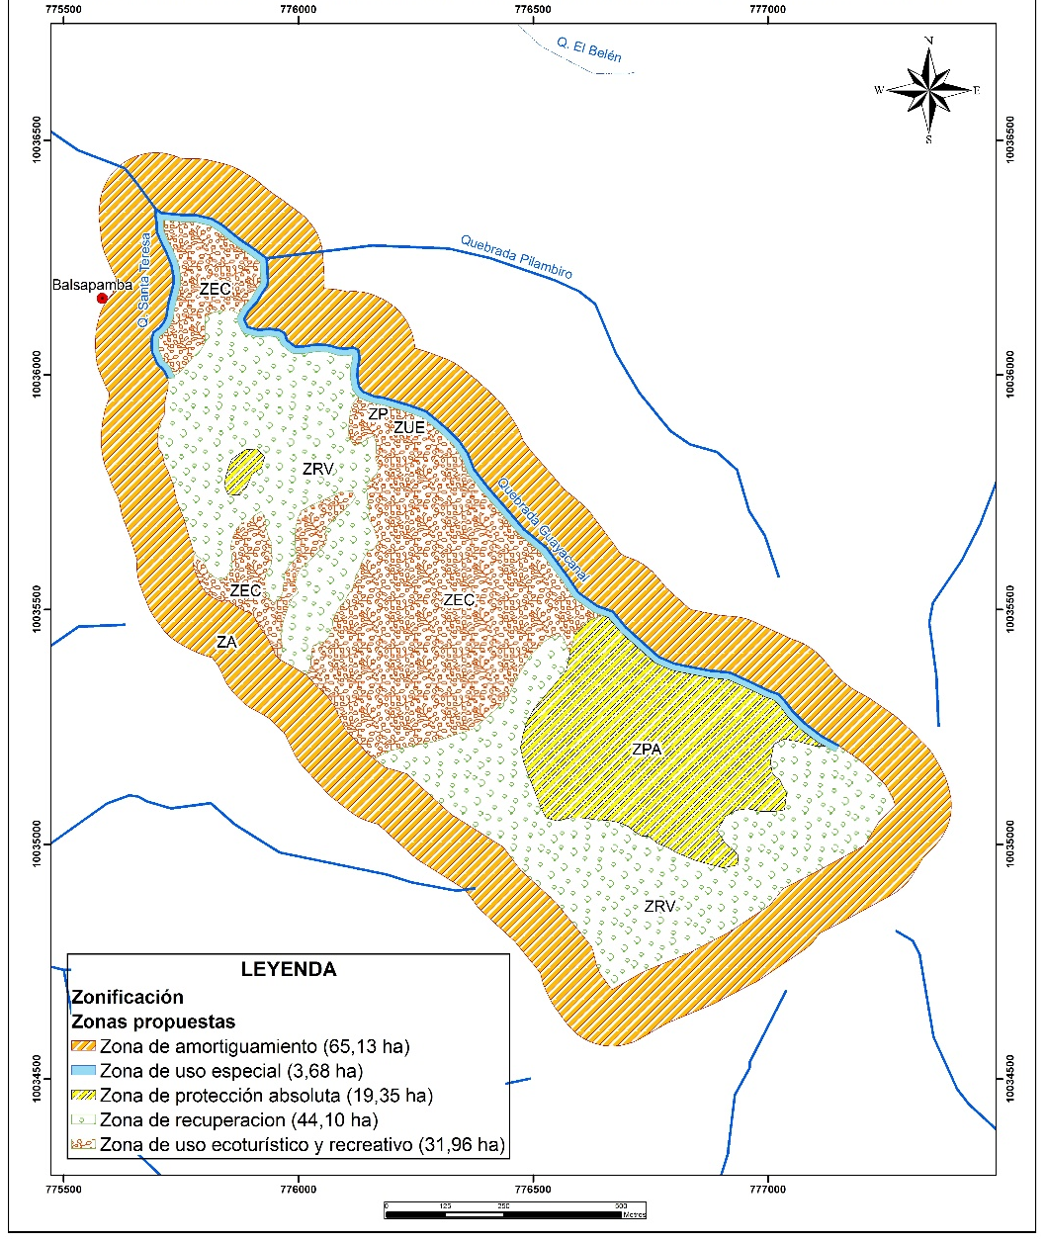
Zonificación de la potencialidad del suelo
Zonas metodológicas | Zonas propuestas
Zona de protección absoluta (19,35ha) | Zona de conservación permanente
Zona de uso público: intensivo y extensivo (31,96ha) | Zona de ecoturismo
Zona de uso sostenible de recursos (44,10ha) | Zona de recuperación de la vegetación
Zona de uso especial (3,68ha) | Zona de protección del recurso hídrico
Zona de amortiguamiento (65,13ha) | Zona de amortiguamiento
Columba, (2013)

Slide 24
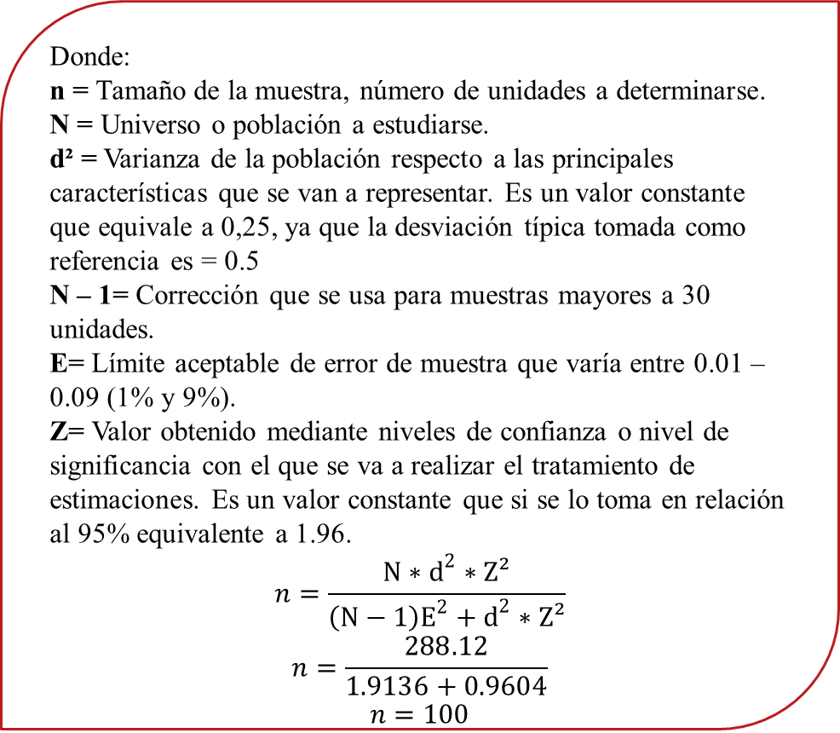
Tamaño muestreal
Donde:
n = Tamaño de la muestra, número de unidades a determinarse.
N = Universo o población a estudiarse.
d² = Varianza de la población respecto a las principales características que se van a representar. Es un valor constante que equivale a 0,25, ya que la desviación típica tomada como referencia es = 0.5
N – 1= Corrección que se usa para muestras mayores a 30 unidades.
E= Límite aceptable de error de muestra que varía entre 0.01 – 0.09 (1% y 9%).
Z= Valor obtenido mediante niveles de confianza o nivel de significancia con el que se va a realizar el tratamiento de estimaciones. Es un valor constante que si se lo toma en relación al 95% equivalente a 1.96.
$$n=\frac{N∗d^{2}∗Z²}{\left(N−1\right)E^{2}+d^{2}∗Z²}$$
$$n=\frac{288.12}{1.9136+0.9604} \\ n=100$$
Percepciones de los habitantes de la Comuna Nangulví Bajo
Encuestas
Gómez, (2008);
Burga, (2013)

Slide 25
Percepciones de la Comuna Nangulví Bajo.
¿Ha evidenciado algún tipo de alteración antrópica en la “RHCNB”?
De las personas encuestadas, el 59% indican que NO han evidenciado ningún tipo de actividades antrópicas, dado a que no conocen la Reserva; mientras que el 41% indican que SI evidenciaron intervención humana.

Slide 26
¿Cuales?
De las personas encuestadas que identifican el tipo de actividades antrópicas; evidencian que el 34,30% es por problemas de deforestación debido al aprovechamiento simplificado de la madera; el 31,40% por apertura de caminos y el 11,40% por la agricultura y ganadería que se realiza en linderos de la reserva, contaminación del agua y caza de animales, respectivamente.

Slide 27
¿Cómo percibe los impactos ambientales negativos generados en la “RHCNB”?
De las personas encuestadas, el mayor impacto ambiental que perciben en la “RHCNB” es la erosión del suelo con el 38,50%, lo cual es provocada por las actividades antrópicas, seguido la pérdida de cobertura vegetal con el 36,50%, debido a la extracción de la madera; el 15,40% disminución del caudal de agua y el 9,60% la extinción de fauna silvestre.

Slide 28
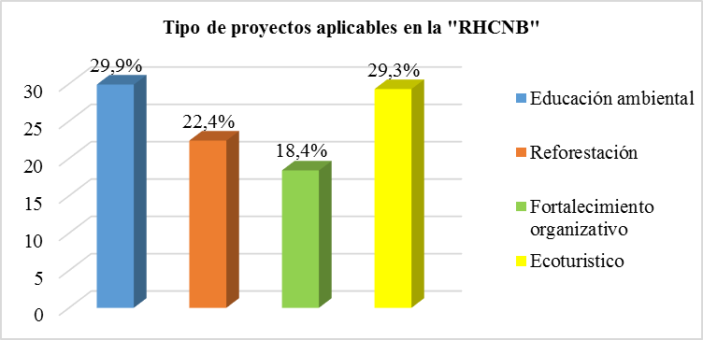
¿Qué tipo de proyectos le gustarían que se implemente en la Reserva Hídrica Comunitaria Nangulví Bajo?
De las personas encuestadas en la Comuna Nangulví Bajo, el 29,9% están de acuerdo en aplicar proyectos de Educación Ambiental, para tener mayor concienciación en la conservación y protección de los recursos naturales; el 29,3% proyecto Ecoturístico para generar fuentes de empleo; el 22,4% proyecto de Reforestación para reestablecer áreas que fueron afectadas por el aprovechamiento simplificado de la madera y el 18,4% proyecto para el Fortalecimiento Organizativo.

Slide 29
Propuesta de programas de conservación y protección.
Programa de conservación | Proyecto de educación ambiental. Proyecto de prácticas de manejo sostenible del suelo. Proyecto de desarrollo ecoturístico. Proyecto de manejo de residuos sólidos.
Programa de protección | Proyecto para contrarrestar la fragmentación de ecosistemas y su efecto borde. Proyecto para la formación de guardabosques y guías turísticos.

Slide 30
PERFIL DE PROYECTO
Título: Proyecto de educación ambiental para los habitantes de la Comuna Nangulví Bajo.
Objetivo: Capacitar a los habitantes de la Comuna Nangulví Bajo sobre el manejo y conservación de los recursos naturales para proporcionar un mayor empoderamiento de las acciones a realizarse en la Reserva.
Indicadores generales de resultado: Concienciación y conocimiento de los habitantes de la comuna Nangulví Bajo, sobre el manejo y conservación de los recursos naturales de la Reserva. Participación continua de los habitantes de la Comuna Nangulví Bajo, en diferentes acciones de cuidado y manejo de la “RHCNB”.
Autores clave de financiamiento: GAD Cantonal y Parroquial – “DECOIN”. Autores clave de apoyo Directiva de la Comuna Nangulví Bajo; Unidades Educativas/Padres de familia; Estudiantes “UTN”.
Actividades | Tiempo |  |  |  | Costo $
 | Año 1 | Año 2 | Año 3 | Año 4
Gestionar la participación de los estudiantes de la UTN, para actividades de capacitación a los comuneros sobre educación ambiental. | X | X | X | X | 300
Socializar y estimular a los habitantes de la Comuna Nangulví Bajo, para tomar medidas de concienciación en educación ambiental, para el desarrollo sostenible del proyecto. | X | X | X | X | 800
Capacitar a los habitantes de la comuna en temas de buen manejo y conservación de los recursos naturales en la Reserva. | X | X | X | X | 800
Desarrollar estrategias de manejo de conservación con la participación de niños, jóvenes, adultos y adultos mayores de la Comuna Nangulví Bajo, para fomentar el conocimiento y acciones en temas de conservación y protección de los recursos de la Reserva. | X | X | X | X | 500
SUBTOTAL |  |  |  |  | 2.400
Imprevistos 10% |  |  |  |  | 240
TOTAL |  |  |  |  | 2.640

Slide 31
CONCLUSIONES
En la “RHCNB” se evidencia que el 100 % de la cobertura vegetal del total de la superficie, se encuentra bajo actividades de conservación, desde hace 12 años, por lo que el proceso de reforestación y regeneración natural asistida lo tenemos presente en el área de estudio; donde el uso actual del suelo es netamente conservacionista y de protección.
Las clases agrológicas definidas en la “RHCNB” permiten planificar el territorio en cuanto al uso potencial del suelo, con fines de conservación y tierras que deberán dedicarse a la conservación y protección por sus severas limitaciones; a través de prácticas de manejo sostenibles.
Para proponer los programas de conservación y protección, fue de vital importancia tener en consideración los resultados del estudio; con el fin de que los proyectos inmersos en cada uno de los programas sean factibles y concuerden con la realidad local.
El factor social en la viabilidad de los proyectos planteados, es primordial por lo que la generación de trabajo a partir de emprendimientos comunitarios, la protección y la conservación de la naturaleza es sostenible, debido a que es lo que requieren los habitantes de la Comuna Nangulví Bajo.
Los habitantes de la Comuna aprecian a la Reserva en función del beneficio que les brinda como el agua para consumo, siendo la percepción prioritaria que sostienen y que motiva la conservación de la “RHCNB”.

Slide 32
RECOMENDACIONES
Realizar monitoreos anuales para verificar el cambio de uso de suelo y por tanto de la cobertura vegetal, con el fin de evaluar el estado de conservación y protección de la Reserva.
Conservar y proteger las vertientes debe ser una obligación para los habitantes de la Comuna Nangulví Bajo, ya que es la principal fuente hídrica para la población, debido a que la misma es utilizada para la distribución de agua entubada hacia las viviendas; siendo el servicio básico que brinda la subsistencia a los comuneros.
Utilizar los resultados de este estudio con el fin de coadyuvar a la búsqueda de un aprovechamiento sostenible del recurso suelo según la clase agrológica y por tanto de su potencialidad, para planificar el territorio en cuanto al uso forestal y ecoturístico, en base a prácticas de conservación.
Se sugiere realizar programas de conservación y protección con el fin de que los habitantes manejen técnicamente la “RHCNB”, a partir de proyectos que generen beneficios tanto para el factor social como al ambiental.
Se recomienda realizar convenios con diversas instituciones, tanto públicas como privadas con el fin de captar el apoyo económico, logístico y personal; para la ejecución de los programas de manejo de conservación y protección propuestos.
Se propone registrar a la “RHCNB” en el “MAE” como zona de conservación debido a que la conservación y la protección de la naturaleza es la prioridad de la Comuna Nangulví Bajo.

Slide 33
